Slide 1
Итоги реализации лицейского проекта «Одаренные дети» в 2016-2017 учебном году

Slide 2


Предметные олимпиады
2016 – 2017 учебный год

Slide 3
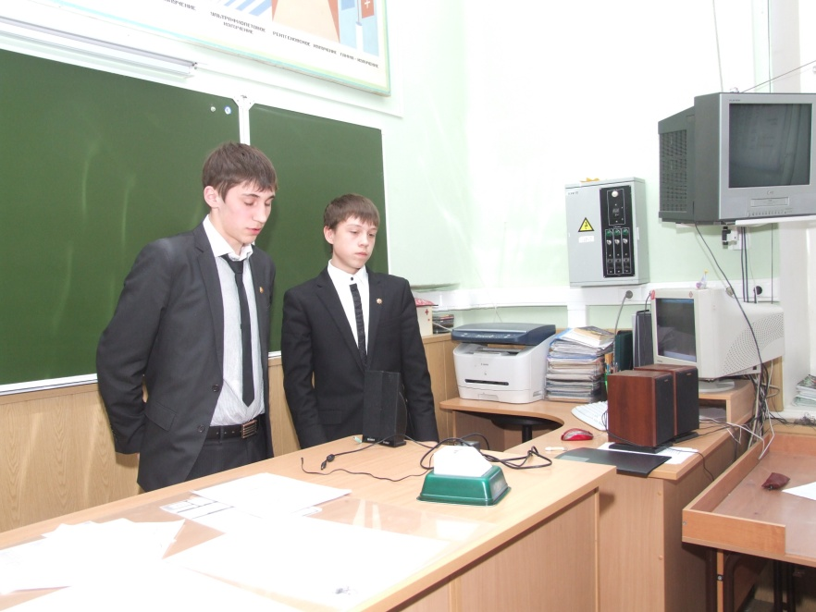
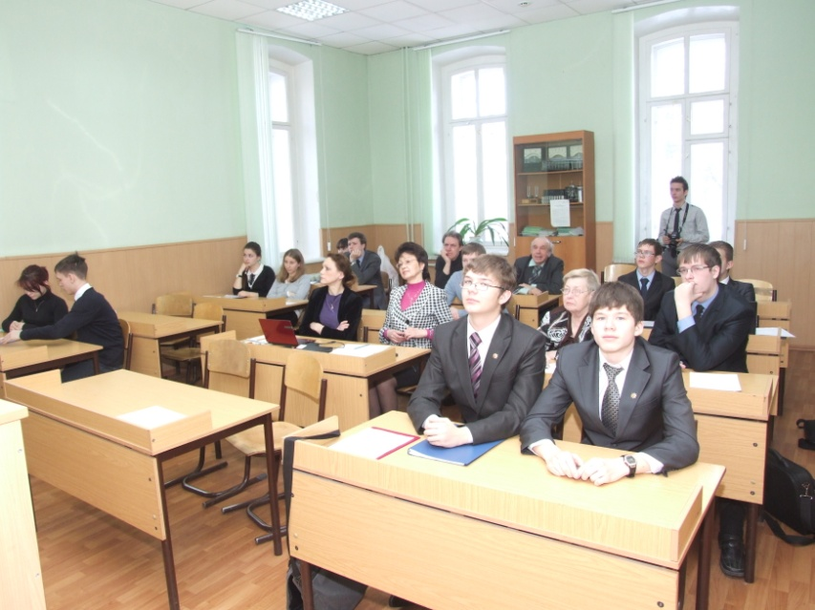
Участие в олимпиадах
Муниципальный этап Всероссийской олимпиады школьников – 361 участник, 19 предметов
Региональный этап Всероссийской олимпиады школьников – 29 участников, 6 предметов
Межрегиональные и всероссийские олимпиады на базе вузов – более 500 участников
Городская техническая олимпиада школьников НГТУ им. Р.Е.Алексеева – 45 участников
Городские олимпиады по предметам – 78 участников

Slide 4
Итоги участия в олимпиадах
Всероссийская олимпиада школьников
6 призовых места на региональном этапе
(физика, математика, информатика, астрономия, французский язык)
92 призовых места на муниципальном этапе
(18 победителей и 75 призеров)
Всероссийские и межрегиональные олимпиады
Всероссийская олимпиада МГУ «Ломоносов» (2 призера)
Всероссийская олимпиада СПбГУ по физике (2 призера)
Межрегиональная олимпиада ННГУ «Будущие исследователи – будущее науки» – 6 призовых мест
Городская техническая олимпиада НГТУ
команда 8 классов – победитель (12 чел.)
команда 9 классов – победитель (11 чел.)
команда 10 классов – победитель (11 чел.)
команда 11 классов – призер (11 чел.)
Городские предметные олимпиады
2 победителя, 9 призеров
Всего – 216 призовых мест

Slide 5

63 учащихся лицея стали победителями олимпиад
153 учащихся
стали призёрами
олимпиад

Slide 6
Лидеры олимпиадного движения
8 классы – Чистякова Екатерина Юрьевна, 82 – группа
– победитель муниципального этапа Всероссийской олимпиады школьников по географии, обществознанию, экономике ;
– призер муниципального этапа Всероссийской олимпиады школьников по английскому языку и литературе;
– победитель олимпиады «Будущие Исследователи – Будущее Науки» (БИБН) по математике;
– призёр олимпиад «Будущие Исследователи – Будущее Науки» (БИБН) и «Высшая проба» по русскому языку;
– призёр олимпиады «Физтех» и «Турнир им. М.В. Ломоносова» по математике;
– призёр олимпиады «Физтех» по физике;
– призёр олимпиады «Высшая проба» по обществознанию;
- диплом 1 степени олимпиады СПБГУ («Барсик»)
9 классы – Волков Александр Дмитриевич, 3 группа
– призёр муниципального этапа Всероссийской олимпиады школьников по физике, математике;
– призёр регионального этапа Всероссийской олимпиады школьников по физике, математике;
– призёр олимпиад «Турнир им. М.В. Ломоносова» и «Инженерной» по физике и математике;
– призёр олимпиады «Сириус»;
– победитель технической олимпиады
- Штурмина Марина Сергеевна, 2 группа
– победитель муниципального этапа Всероссийской олимпиады школьников по астрономии;
– призер муниципального этапа Всероссийской олимпиады школьников по физике, английскому языку;
– призер регионального этапа Всероссийской олимпиады школьников по астрономии;
– призёр олимпиад «Турнир им. М.В. Ломоносова» по физике и астрономии;
– победитель технической олимпиады

Slide 7
Лидеры олимпиадного движения
» 10 классы – Цинин Андрей Дмитриевич, 11 группа
– победитель муниципального этапа Всероссийской олимпиады школьников по математике;
– призёр городской олимпиады школьников по математике и экономике;
– победитель олимпиады «Турнир городов» по математике;
– призёр олимпиады «Физтех» по математике;
» – Рябков Дмитрий Викторович, 10 группа
– победитель муниципального этапа Всероссийской олимпиады школьников по физике;
– призёр муниципального этапа Всероссийской олимпиады школьников по математике;
– призёр городской олимпиады школьников по физике;
– призёр олимпиады «Будущие Исследователи – Будущее Науки» (БИБН)по физике;
» 11 классы – Фатеева Елизавета, 21 группа
– победитель муниципального этапа Всероссийской олимпиады школьников по астрономии;
– призёр регионального этапа Всероссийской олимпиады школьников по астрономии;
– призер муниципального этапа Всероссийской олимпиады школьников по физике;
– призёр олимпиад «Ломоносов», «Росатом» - по физике;
– призёр олимпиад «Турнир им. М.В. Ломоносова» по астрономии;
» – Тепляков Валерий, 21 группа
– призер муниципального, регионального этапа Всероссийской олимпиады школьников, городской олимпиады, олимпиад «Ломоносов», «Смарт – старт» по информатике;
– призер муниципального этапа Всероссийской олимпиады школьников по физике

Slide 8
Учебно-исследовательская деятельность
2016 – 2017 учебный год

Slide 9
Участники научных конференций учащихся
22 лицейская конференция НОУ «Эврика» -
17 секций, 204 участника
Городские конференции НОУ - 85 участников
( 54 дипломанта)
Региональные научные конференции школьников - 18 участников (14 дипломантов)
Всероссийский научные конференции школьников - 36 участников ( 34 липломанта)
Международные научные конференции школьников - 2 участника ( 2 дипломанта)

Slide 10
Лидеры учебно-исследовательской деятельности
9 классы
Аристархова Дарья (2 группа),
Свечихина Мария (4 группа)
10 классы
Халецкая Полина(10 группа), Карпочев Андрей ( 11 группа)
11 классы
Болховская Таисия( 20 группа), Стародубцев Максим (24 группа)

Slide 11
Итоги интеллектуальных и творческих конкурсов
Лицеисты приняли участие в 64 смотрах у конкурсах различного уровня ( 49 побед)!
Количество участников:
муниципальный уровень- 170;
региональный уровень – 27;
федеральный уровень – 6;
243 участника!
187 призеров и победителей!!!

Slide 12
Лучшие спортсмены
Длужинская Анна,
81 группа
Мосин Вячеслав,
81 группа
Дрожжина Екатерина,
4 группа
Добровольский Егор,
5 группа
Гордин Иван, 14 группа
Франк Андрей, 15 группа
Монастырская Алена,
16 группа
Булычев Роман, 27 группа
Черкасов Никита,
27 группа

Slide 13


Slide 14
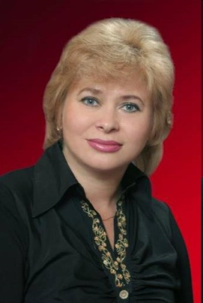
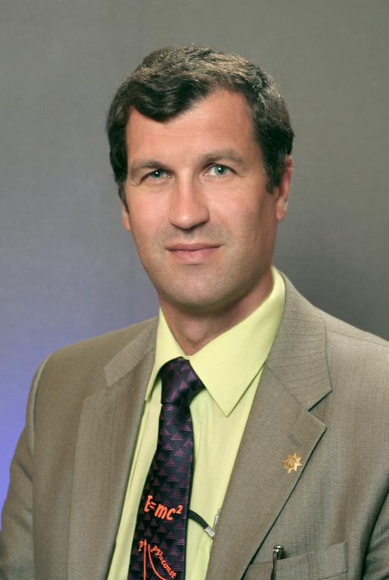
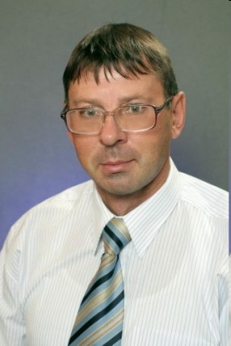
Учителя, имеющие наивысшие результаты в проекте «Одаренные дети»
Лидеры среди учителей:
Венкова Светлана Ивановна
Тукова Надежда Борисовна
Балакин Михаил Александрович
Еделев Андрей Юрьевич

